Slide 1
初心者 VS Rviz2
環境構築からTF転送まで

Slide 2

勝負の結果：引き分け
・発表まで設定した目標がほぼ達成したが、
理解が曖昧な部分は多い。
・大いにエラー解決にいじめられたけど楽しい。
・すこしずつrviz2を手懐けしていく感覚が好き

Slide 3
発表の内容
・初心者の私がは遭遇した問題
level 1:すぐ解決できるエラー
level 2:複数の資料を参照しながら試行錯誤した部分
level 3:未解決問題
・乗り越えた後に受けられるメリット（感想）

Slide 4
level 1
Xserverとの絡み合い
・wsl2でXserverを使うためには -> -nowgl
・正しくDISPLAYに接続できない -> windows側のdisplay
・エラーもなし、でも表示もなし -> セキュリティーソフト
・時間短縮術 -> .bashrcに書き込む

Slide 5
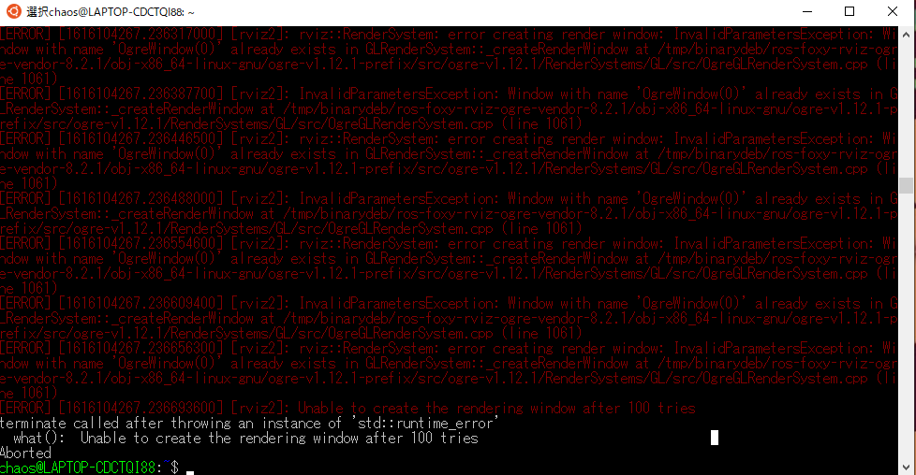
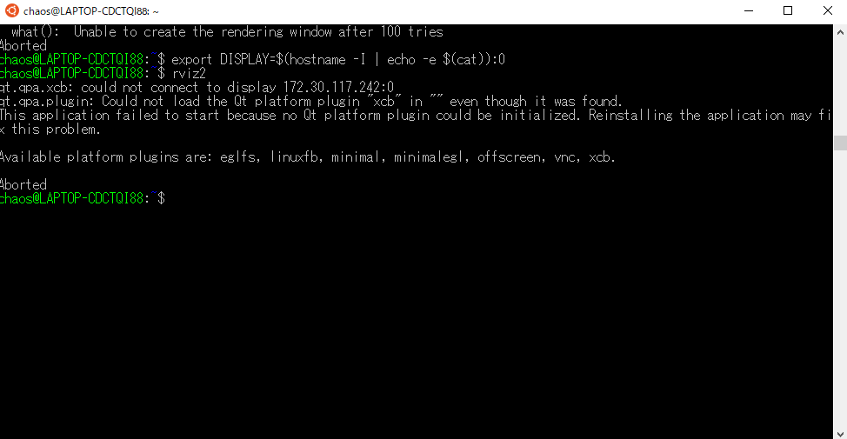
level 1
エラーメッセージ集

Slide 6
level 2
topicのデータをrviz2にうまく表示されない（tf2を例に）
・転送されるデータを表示するために -> 対応のpluginsを追加する
・rclpyでtfに座標値を渡す時の注意点
-> 購読するtopicのデータを使うため、create_subscription()のCBに
処理を書く
-> rclcppのようにCB関数に付加引数を渡す仕組みはまだないので、処理を クラスベースに置き換える必要がある

Slide 7
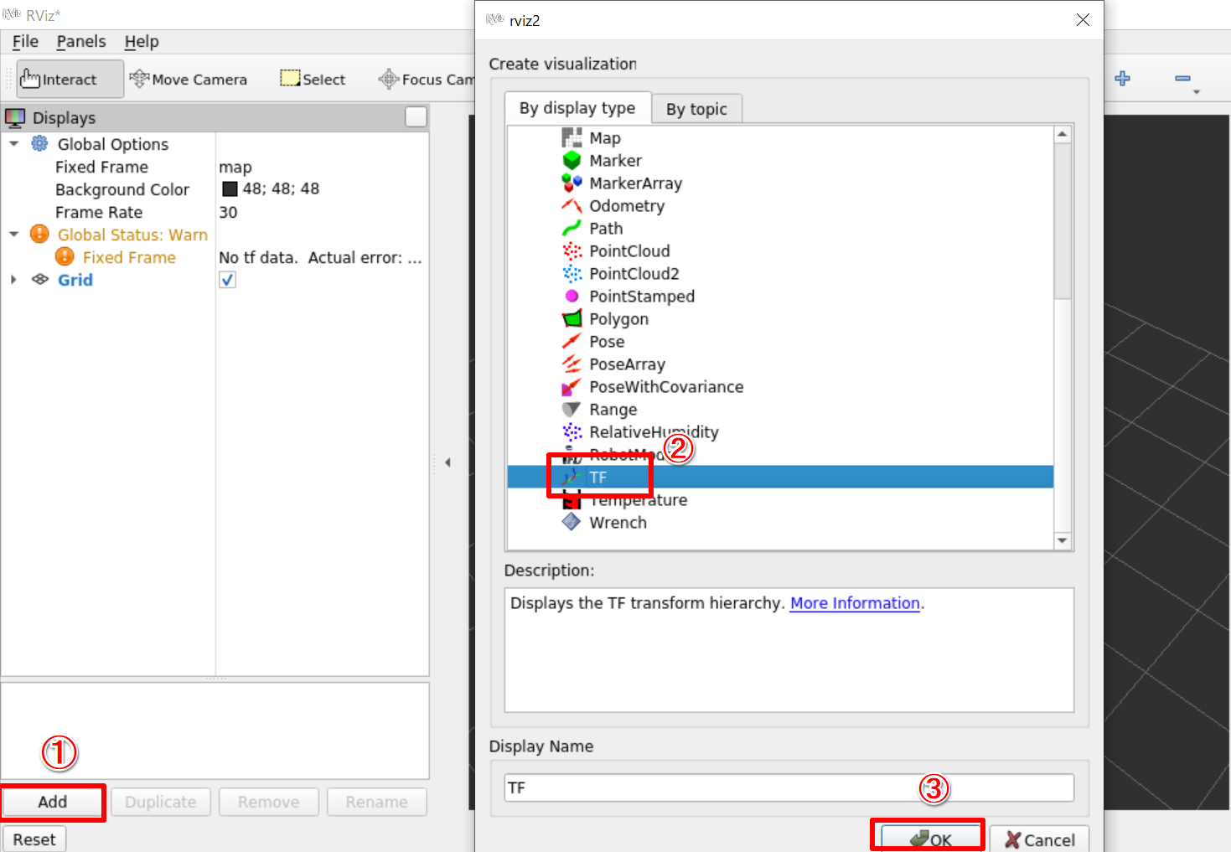
TF pulginの追加

Slide 8
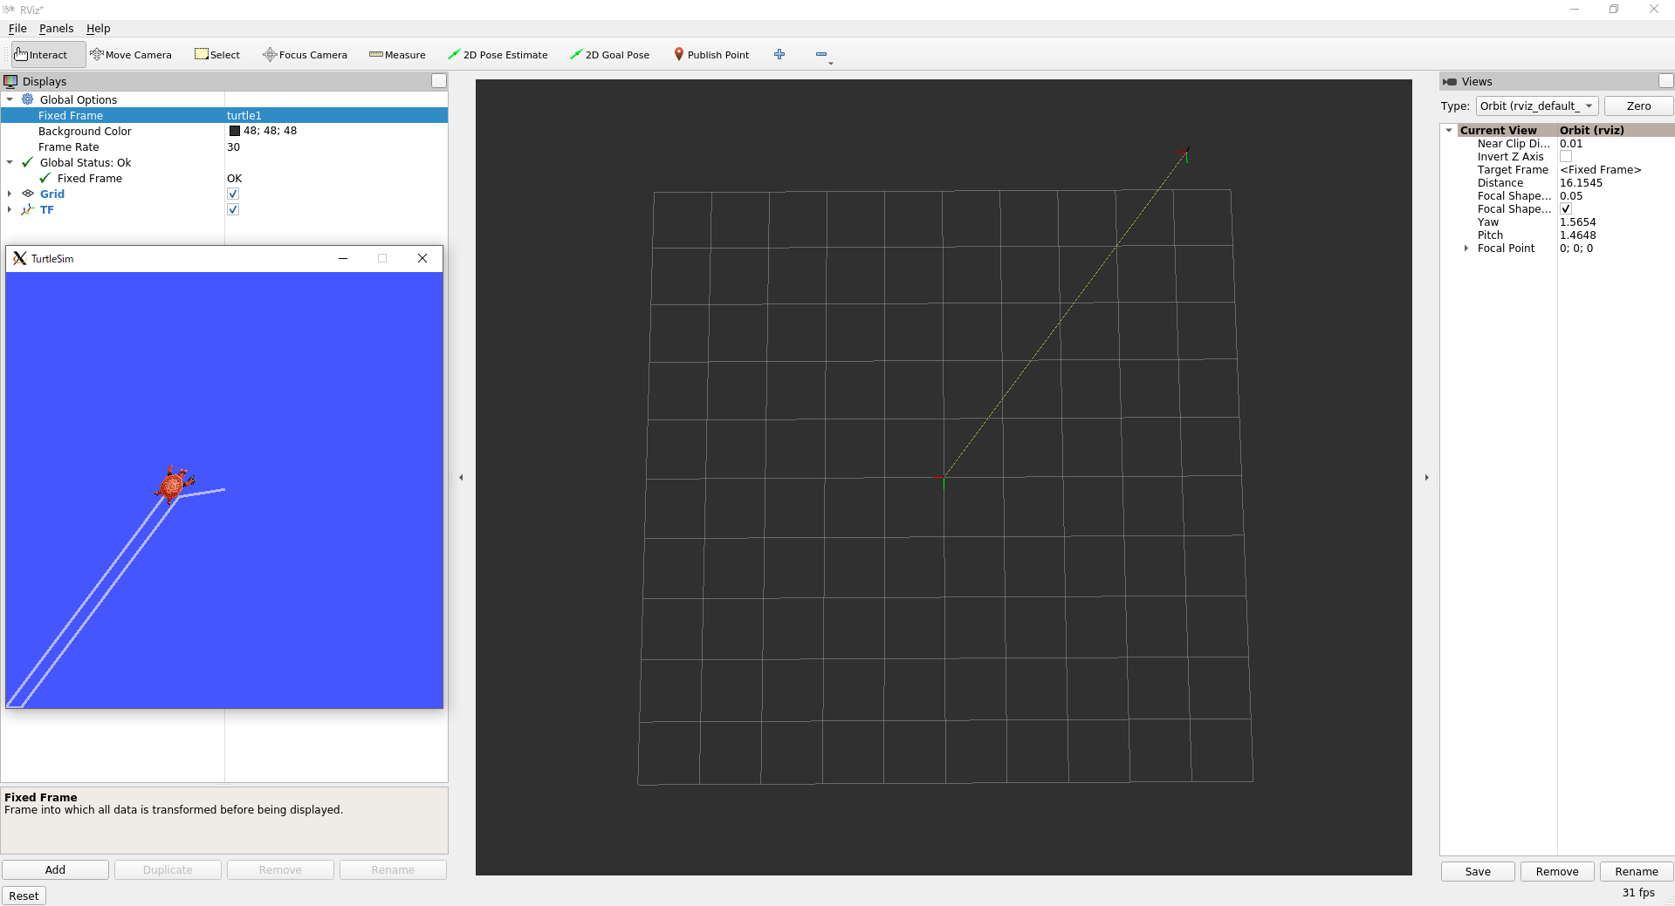
実機デモ

Slide 9
level 3
未解決問題
・tf2で回転を正しく計算する仕組み
・違う端末へ表示をフォワードするには

Slide 10
感想 & さらに向こうへ
・まだまだrviz2の1%の性能も引き出していない
・ナビゲーション、SLAM、センサーなどなど、デフォルトプラグインは十分豊 富な上に、自分でプラグインも作れるので可能性は絶大
・level4:
-> transfromの仕組みの解明
-> 実機3Dモデルの表示 & リアルタイム制御

